Slide 1
الصّف : الثالث المادة : لغة عربيّة نشيد الموضوع : صباحُ الخيرِ يا فرّان

Slide 2
مخرجات التعلّم
أن تقرأ النصّ قراءة سليمة معبّرة
أن تشرح المفردات الجديدة في النصّ
أن تسمّي الشعور المناسب للأبيات
أن تحدّد الفكرة العامة في النصّ
5- أن تحاكي كلمات وفق نموذج مُعطى

Slide 3
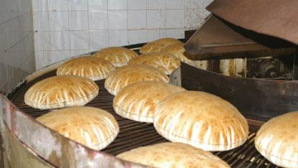
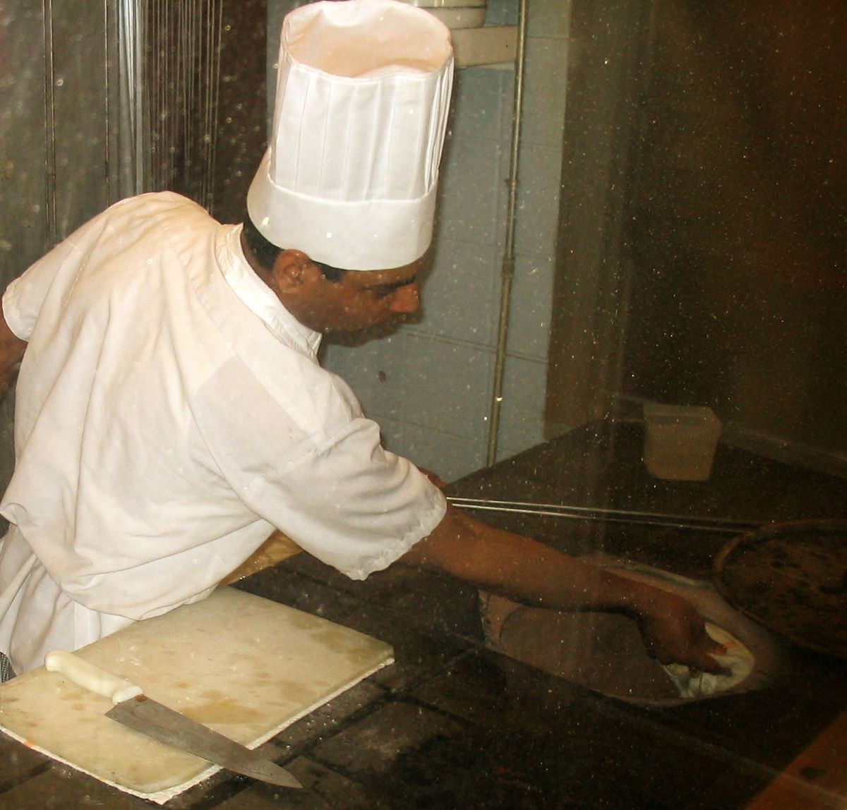
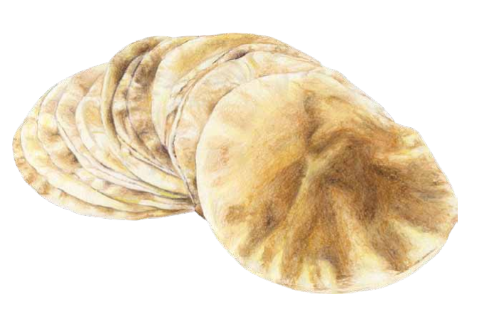

Slide 4
والآن عزيزي التلميذ لنقرأ معاً النشيدَ الآتي :
صباحُ الخيرِ يا عمّي صباحُ الخيرِ يا فرّان
رغيفُكَ ....طعمُهُ بفمي وفضلُكَ دائمُ الإحسان
صباح الخيرِ يا فرّان
******
هُنا كعكٌ ... هنا خبزٌ هُنا حلوى ...هنا ميزان
وخلفَ الحاجزِ الخَشَبيّ آلاتٌ بلا أعوانْ
تقومُ بعجنِ أكياسٍ ال دّقيقِ بغايةِ الإتقانْ
تُقطّعُهُ..... وتدْحوهُ رَقائقَ ....تعشقُ النّيرانْ
فيمتلئُ الرّغيفُ , يُضيءُ يَنضُجُ عندَها الخَدّانْ
******
وأنت وراءَ شُبّاكٍ تُعدّلُ كفّةَ الميزانْ
تبيعُ الخُبزَ في بِشْرٍ إلى الجاراتِ والجيرانْ
ويبقى وحده الفرّانْ أمامَ الخُبزِ والنّيرانْ

Slide 5
شرح المفردات الجديدة في النصّ :
وتَدْحوهُ : ملوّنة تبسُطُهُ
أعوانٌ : عُمّالٌ
بِشرٍ : فرحٍ

Slide 6
الفِكرُ الفرعيّةُ في النصّ :
المقطع الأول : طعمُ الرّغيف وفضلُ الفرّان
المقطع الثاني : موجوداتُ الفُرن وآليةُ عملهِ .
المقطع الثالث : تعبُ الفرّان وفرحُه بعملِهِ

